Slide 1

一元一次不等式的解法

Slide 2
复习回顾
一、不等式的性质
不等式的性质1 不等式的两边加（或减）同一个数(或式子)，不等号的方向不变.
不等式的性质2 不等式的两边乘（或除以）同一个正数，不等号的方向不变.
不等式的性质 3 不等式的两边乘（或 除以）同一个负数，不等号的方向改变
注意： 必须把不等号的方向改变

Slide 3
复习回顾
二．解一元一次方程的基本步骤
１．去分母
２．去括号
３. 移项
４. 合并同类项
５. 系数化为１

Slide 4
比一比
1、练习.
（1）x的2倍加1等于x的5倍加10 ，求x.
（2）x的2倍加1不小于x的5倍加10 ，求x.
2x＋1＝ 5x＋10
（2）
2x＋1≥ 5x＋10
（1）
解：
2x－5x＝＋10－1
2x－5x≥＋10－1
－3x＝9
－3x≥9
x＝－3
x≤－3
通过比较这两题的练习，你对这两类题目的解法有什么印象？

Slide 5
试一试
2. 比一比.
（1）3(x－2)＋2＝x
（2）3(x－2)＋2＜x
（1）3(x－2)＋2＝x
（2）3(x－2)＋2＜x
解：
3x－6＋2＝x
3x－6＋2＜x
3x－x＝＋ 6－2
3x－x＜＋ 6－2
2x＝4
2x＜4
x＝2
x＜2
解一元一次方程与解一元一次不等式的方法、步骤类似.

Slide 6
一元一次不等式的解法
解一元一次不等式和解一元一次方程类似,有
去分母 去括号 移项 合并同类项
系数化为1等步骤.
在去分母和系数化为1的两步中,要特别注意不等式的两边都乘以(或除以)一个负数时,不等号的方向必须改变.
区别在哪里?

Slide 7
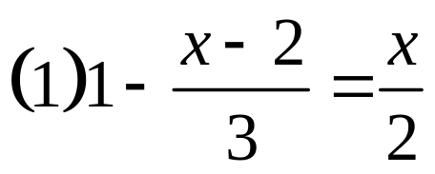
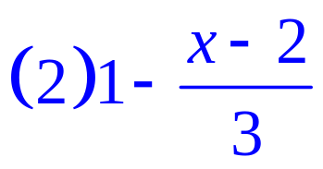

合作学习
（1）利用解一元一次方程与解一元一次
不等式的方法、步骤都类似的结论，同桌一起完成以下两题,并将
解题过程填入表（一）。
表（一）
步骤
＞
6－2 (x－2) ＝3x
①
6－2 (x－2) ＞3x
6－2x＋4＝3x
②
6－2x＋4 ＞3x
－2x －3x＝－6－4
③
－2x －3x ＞－6－4
－5x＝－10
④
－5x ＞－10
x＝2
⑤
x＜2

Slide 8
合作学习
（2）再利用表（一）归纳解一元一次
不等式的一般步骤，并指出每个步骤的根据，完成表（二）.
表（二）
步 骤
根 据
①
去分母
不等式的基本性质2,3
②
去括号
单项式乘以多项式法则
③
移项
不等式的基本性质2
④
合并同类项
合并同类项法则
⑤
两边同除以a
不等式的基本性质2,3
写不等式的解时，要把表示未知数的字母写在不等号的左边。

Slide 9

填 空：
解不等式：－2x＋1＞3－3x
解： －2x＋1＞ 3 － 3x
移项，得 －2x ＞3
合并同类项，得 ＞
+3x
－1
x
2

Slide 10

练习
1.解下列不等式：
（1） -5x ≤ 10 ；
（2）4x -3 < 10x + 7 .

Slide 11

举
例
例2 解不等式12-6x≥2(1-2x)，并把它的解集在数轴上表示出来 ：
原不等式的解集在数轴上的表示如下图所示.
-1
0
1
2
3
4
5
6
解集x≤5中包含5，所以在数轴上将表示5的点画成实心圆点.

Slide 12
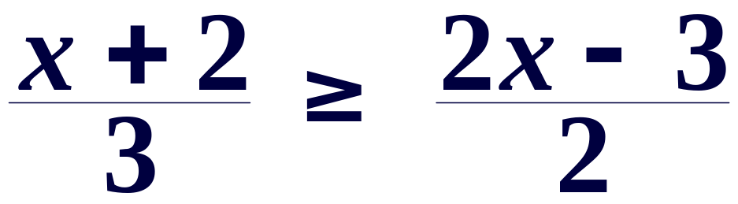
2.解下列不等式：
（1） 3x -1 > 2(2-5x) ；
（2） .

Slide 13
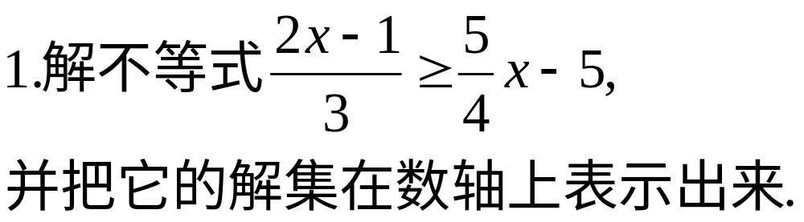
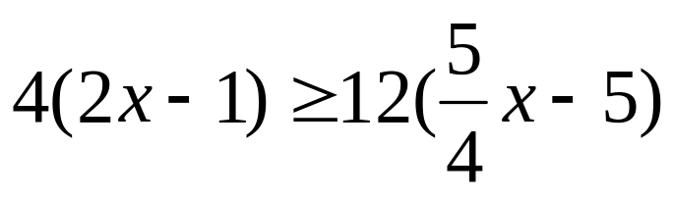
师生互动大闯关!
﹦
与解一元一次方程方法类似
﹦
解:
去分母得:
8x-4≥15x-60
8x-15x≥-60+4
-7x≥-56
x≤8
﹦
同乘最简公分母12,方向不变
去括号得:
﹦
移项得:
﹦
合并同类项得:
﹦
化系数为1得:
这个不等式的解集在数轴上的表示为
同除以-7,方向改变
-1
0
1
2
3
4
5
6
7
8

Slide 14
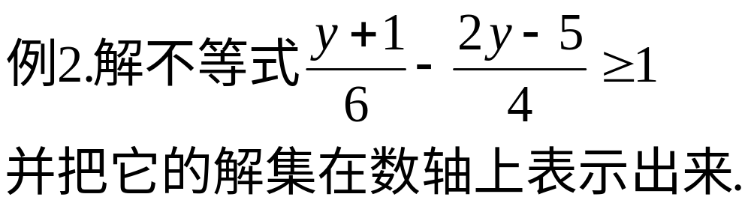
师生互动大闯关!

Slide 15
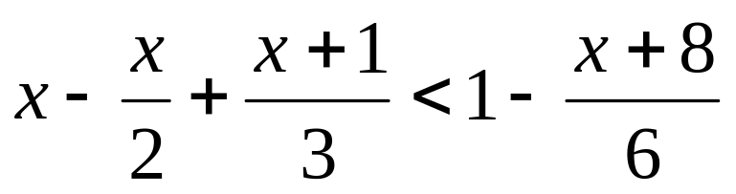
运用
3、下列解不等式过程是否正确，如果
不正确请给予改正。
解：不等式
去分母得 6x－3x＋2（x+1）＜6-x＋8
去括号得 6x－3x＋2x+2 ＜6-x＋8
移项得 6x－3x＋2x-x＜6＋8＋2
合并同类项得 4x＜16
系数化为1，得 x＜4

Slide 16
运用
下列解不等式过程是否正确，如果
不正确请给予改正。
解：不等式
去分母得 6x－3x＋2（x+1）＜6-(x＋8)
去括号得 6x－3x＋2x+2 ＜6-x＋8
移项得 6x－3x＋2x-x＜6＋8＋2
合并同类项得 4x＜16
系数化为1，得 x＜4

Slide 17
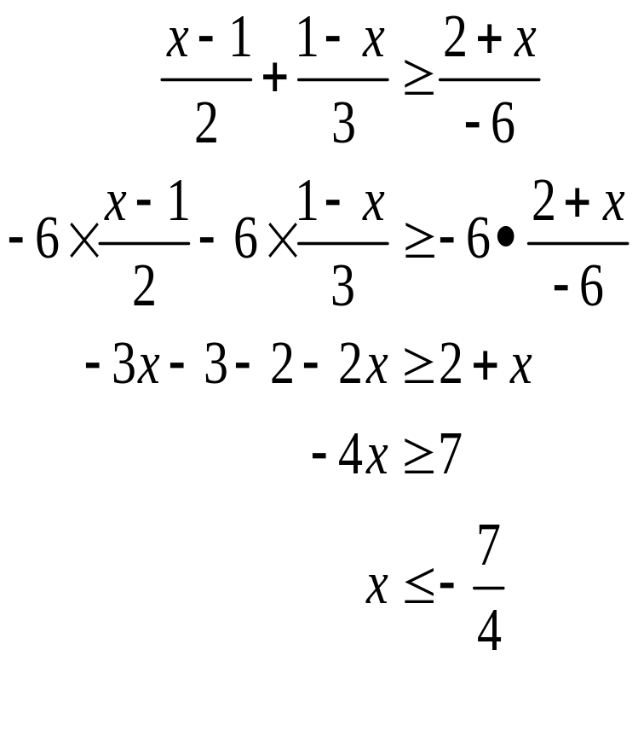
解不等式
火眼金睛
解：
①
②
③
④
请指出上面的解题过程中，有什么地方产生了错误。
答：在第①步中_________________________,在第②步中________________,在第③步中 _____________，在第④步中_________。
两边同乘-6，不等号没有变号
去分母时，应加括号
移项没有变号
正确

Slide 18
解题思路:
1+x
1+2x
例： 解不等式 ≤ +1，并把解在数轴上表示出来.(若求适合原不等式的最小负整数解呢？）
2
3
先求不等式的解集,画数轴，在数轴上找出特殊解.
解：去分母，得3（1+x）≤2（1+2x）+6
去括号，得 3+3x≤2+4x+6
移项，得 3x－4x≤2+6－3
合并同类项，得 －x≤5
两边同除以－1，得 x≥－5
这个不等式的解集表示在数轴上如图所示
·
-9
-8
-7
-6
-5
-4
-3
-2
-1
0
1
2
3
∴不等式的最小负整数解为x=-5

Slide 19
求适合不等式3（2+x）>2x的最小负整数
解：6+3x>2x
3x-2x>-6
x>-6
不等式解集在数轴上的表示.
-6
0
∴不等式的最小负整数解为x=-5

Slide 20
例 、求不等式3(1-x) ≤2(x+9)的负整数解.
解：解不等式3(1-x) ≤2(x+9)，得x≥-3
因为x为负整数
所以x=-3,-2,-1.
会做了吗，试一试.
求不等式2 （x-1) ＜x+1的正整数解.

Slide 21

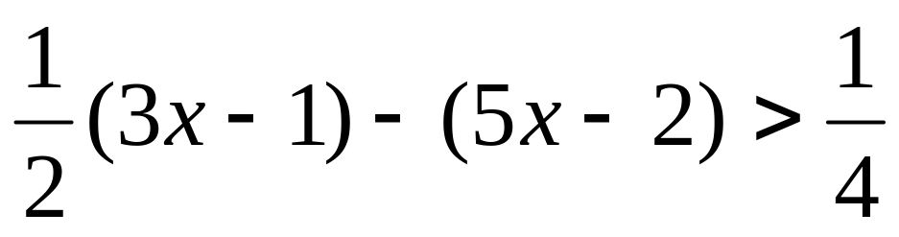
试一试：
能使不等式
成立的的最大整数值是__________。
不等式解集中最值问题：
对于不等式x≥a的解集有最小值，最小值为x=a；对于不等式x≤a的解集有最大值，最大值为x=a，而不等式x>a的解集没有最小值，x<a没有最大值。
但是,具体问题还是通过画数轴,从看数轴上找.

Slide 22
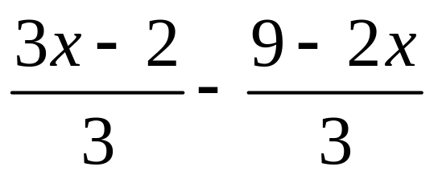
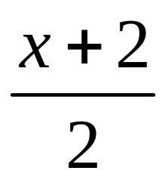

1、求满足 的值不小于代数式 的值的x的最小整数值。
2、已知方程3x-ax=2 的解是不等式3(x+2)-7＜5(x-1)-8的最小整数解，求代数式 的值．

Slide 23
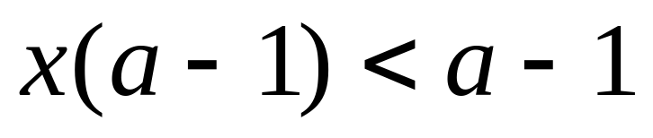

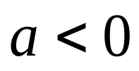
练习：
1：已知关于 的不等式 ，并
且 ，求不等式的解集。
2。如果（a+1）x＜a+1的解集是x＞1，则a
3。如果（a-2）x＞1的解集是x＜
1
a-2
则a

Slide 24
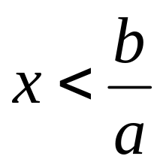
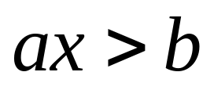
7、（1）若 的解集为 ，求a的取 值范围________。
a<0
（2）若不等式（a-2)x>a-2的解集为x<1，求a的取值范围( )。
A a < -2 B a < 2 Ca >-2 D a >2
B
（3）已知不等式（m-1)x>3的解集为x< -1，求m的值。

Slide 25
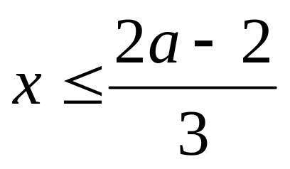
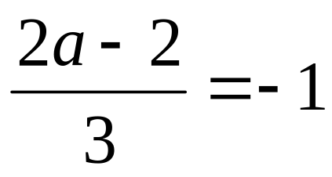
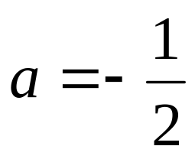
例.关于x的不等式3x-2a≤-2的解集如图所示,求a的值.
-1
0
1
解：移项，得
3x≤2a-2
系数化为1，得
由图可知：
X ≤-1
所以
解这个方程，得

Slide 26
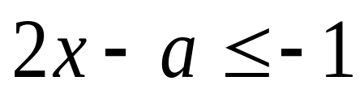

能力提升
练习三
x≤(a-1)/2
2．关于x的不等式
的解集如图
所示,则a 的取值是( )
D
∴ (a-1)/2=-1
∴ a=-1
x≤-1
A．0 B．—3 C．—2 D．—1

Slide 27
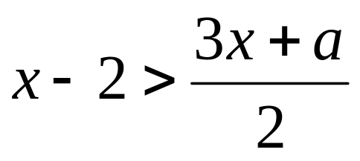

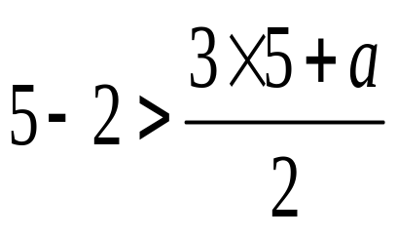
例.根据下列条件,分别求出a的值或取值范围:
1)已知不等式 的解集是x<5;
2)已知x=5是不等式 的解.
解:
1).2x-4>3x+a
2x-3x>a+4
-x>(a+4)
∴解集是:x<-a-4
∵解集是x<5
∴-a-4=5
得a=-9
2).据题意有:
即6>15+a
∴ -9>a
解得:a<-9
注意:变号!

Slide 28



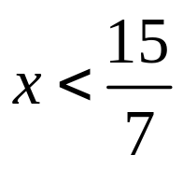
拓展练习
一次环保知识竞赛共有20道题，规定答对一道题得5分，不答得0分，答错一道题扣2分.在这次竞赛中，小明有一题没答，小明的分数超过80分，小明至多答错了几道题？
解 设小明答错了X道题,
由题意得: 5(20-1-X)-2X ＞ 80
解得
答: 小明至多答错了2道题.

Slide 29

不等式(组)在实际生活中的应用
1. 当应用题中出现以下的关键词,如大,小,多,少,不小于,不大于,至少,至多等,应属列不等式(组)来解决的问题,而不能列方程(组)来解.
2.步骤：（1）审题，找出不等关系；（2）设未知数，用未知数表示有关的数量；（3）列不等式（组）（4）解不等式（或不等式组）
（5）答题，注意：答案要符合实际意义。
：

Slide 30
例题：某市自来水公司按如下标准收费：用户每月用水在5立方米之内的，按每立方米1.5元收费；超出5立方米的部分，每立方米收费2元。小明家某月的水费超过了15元，那么他家这个月的用水量至少是多少？（取整数）
解：设小明家这个月的用水量为x立方米。
1.5 ×5＋2（x－5）>15
解得：x >8.75
因为x取整数
所以x ≥ 9
答：小明家这个月的用水量至少为9立方米。

Slide 31
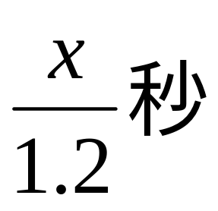
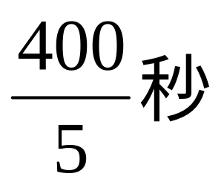
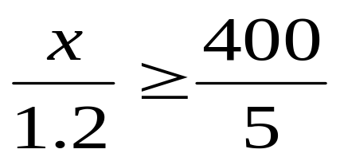
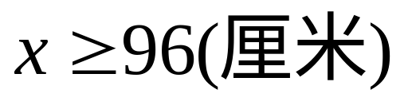
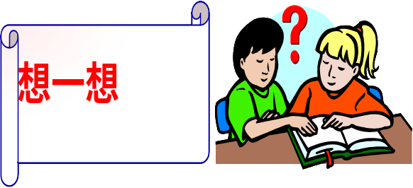
:高速公路施工需要爆破,根据现场实际情况,操作人员点燃导火线后,要在炸药爆破前跑到400米外的安全区域,已知导火索燃烧速度是1.2厘米/秒,人跑步的速度是5米/秒,问导火索至少需要多长?
分析:
导火索燃烧的时间 人跑出400米外的时间.
设导火索长为x厘米,则:
≥
t_{燃烧}=
t_{跑步}=
解:
设导火索至少需要x厘米长,据题意有:
解得:
答:导火索至少需要96厘米长.

Slide 32
解：设参加合影的人数有x人。
例 题
一组学生到校门口拍一张合影，乙知冲一张底片需要0.6元，洗一张照片需要0.4元，每人都要得到一张照片，每人分担的钱不能超过0.5元。那么参加合影的同学至少有几人？
0.6+0.4x≤0.5x 解得：x≥6
答：参加合影的至少有6人。

Slide 33
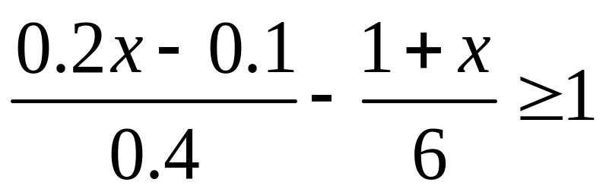
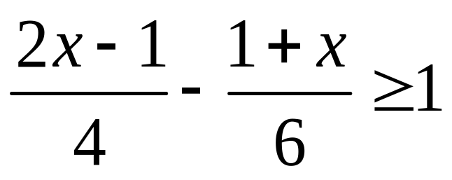
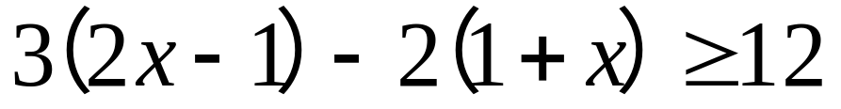
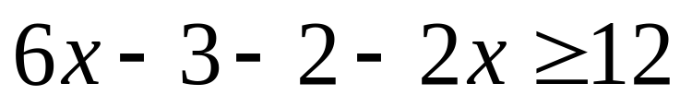
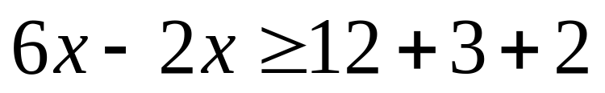
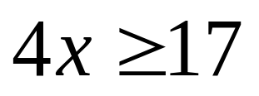
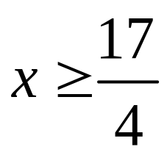
解：
不等式可化为
去分母，得
去括号，得
移项，得
合并同类项，得
两边都除以4，得

Slide 34
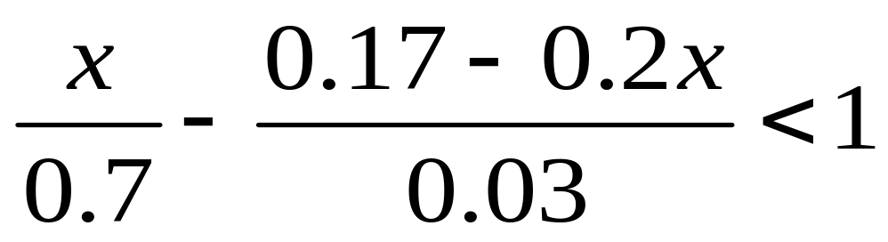
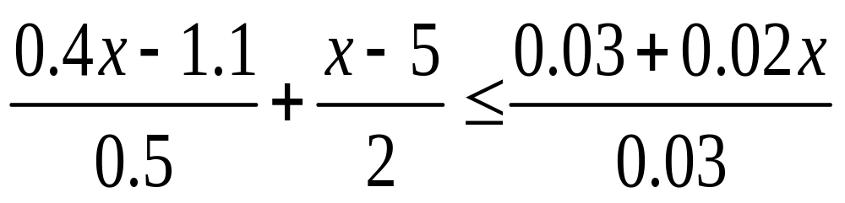

即时演练
解不等式：

Slide 35
你说我说大家说!
这节课学了什么?
用类比学习的方法得到了解一元一次不等式的方法
解一元一次不等式的步骤有哪些是需要我们注意的？
请注意与一元一次方程解法的异同!

Slide 36

解法比较
 | 一元一次方程 | 一元一次不等式
解 法 步 骤
解的情况
（1）去分母
（2）去括号
（3）移项
（4）合并同类项
（5）系数化为1
（1）去分母
（2）去括号
（3）移项
（4）合并同类项
（5）系数化为1
两边同时除以未知数的系数
在（1）与（5）这两步若乘数（或除数）为负数，要把不等号方向改变
一般只有一个解 | 一般解集含有无数个解

Slide 37
回忆：
⑴解一元一次方程的依据是什么？
解一元一次不等式的依据是什么？
两者有什么区别？
（等式的基本性质）
（不等式的基本性质）
（不等式的左右两边同时乘以或除以同一个负数，
不等号的方向改变）
⑵解一元一次方程和一元一次不等式
的一般步骤？
（去分母、去括号、移项、合并同类项、化系数为1）

Slide 38







一元一次不等式的解集在数轴上表示
解 集 | 边界点 | 方 向 | 如 图
实 心
向 右
空 心
向 右
实 心
向 左
空 心
向 左

Slide 39
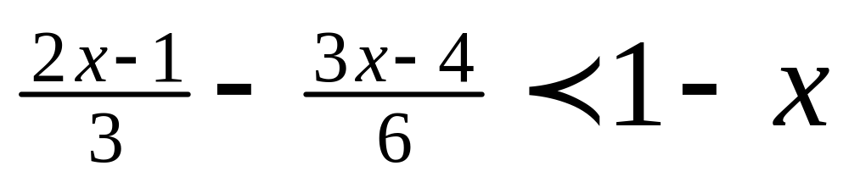
解一元一次不等式的常见错误
一、不注意符号
解不等式 - 7x + 5 > 6 - 6x
移项，得7x - 6x > -6 - 5
二、忽略了分数线的括号作用
解不等式
去分母，得4x -1 -3x-4＜ 1 - x.

Slide 40
三、去括号时的错误
解不等式 5 (x +2) < - 4(2x – 1)
去括号，得5 x +2< - 8x – 4
四、概念不清
不等式 2x - 5 0≤0 的非负整数解
为1～25的正整数。
五、忽视对参数的讨论
解关于 x的不等式 ax≤ b (a≤ 0)得
x≤ b/a

Slide 41

拓展探究，综合应用
例题： 某单位计划10月份组织员工到杭州旅游，人数估计 在10到25人之间，甲、乙两旅行社的服务质量相同且组织到杭州旅游的价格都是每人200元，该单位联系时，甲旅行社表示可以给予每位游客七五折优惠，乙旅行社表示可以免去一带队领导的旅游费用，其余游客八折优惠。问该单位怎样选择，可使支付的旅游总费用较少？

Slide 42
解：设该单位去x人，则：
支付甲旅行社0.75× 200x=150x
支付乙旅行社0.8 × 200（x－1）=160x－160
讨论：
（1）当支付甲旅行社和乙旅行社费用相同时：
150x=160x－160
解得：x ＝16
（2）当支付甲旅行社大于乙旅行社费用时：
150x>160x－160
解得：x＜16
（3）当支付甲旅行社小于乙旅行社费用时：
150x ＜ 160x－160
解得：x>16

Slide 43
四、易混、易错点
1、不等式的解与解集的概念的混淆
例、下列说法正确的是（ ）
A x=2是不等式x﹥-1的解集
B x=2是不等式x﹥-1的解
C x=-1是不等式x﹥-1的解
D x﹥-1的解集是x=-1

Slide 44
2.设x<-6,则|3-|x+3||的值是（ ）
（A）x （B）6-x
（C）x-6 （D）-x-6

Slide 45
2、不等式的解:
使不等式成立的未知数的值.
例：-2是不是不等式2x-1>-3的解？4呢？
解：当X=-2时,2x-1=2×(-2)-1=5<-3,即不等式左边<右边,所以x=-2不是不等式2x-1>-3.的解.当x=4时,2x-1=2×4-1=7>-3,即不等式左边>右边,所以x=4是不等式2x-1>-3的解.
一个含有未知数的不等式的所有解，组成了这个不等式的解集。
3、不等式的解集：
例：x<5是不等式3x-5<2x的解集，则下列说法正确的有（ ）个。
B
A.1个; B.2个; C.3个; D.4个.
①5是不等式3x-5<2x的一个解；②0是不等式3x-5<2x的一个解；③x<4也是不等式3x-5<2x的解集；④所有小于4的数都是不等式3x-5<2x的解。
剖析：x<5是不等式3x-5<2x的解集，说明任何一个小于5的数都是不等式3x-5<2x的一个解，当然小于4的值也一定是不等式3x-5<2x的解，但x<4不是不等式的解集，因为它不是由不等式的所有解组成的。

Slide 46
4、解不等式：
求不等式解集的过程
其实质就是把不等式化为“x>a或x≥a或x<a或x≤ a”的形式。
5、用数轴表示不等式的解集：
大于向右画,小于向左画.
x>a
x<a
x≥a
x≤a
a
a
a
a
例:
1.关于x的不等式2x-a≤-1的解集如图所示,则a的取值是( )
D
A.0; B.-3; C.-2; D.-1
-4
-3
-2
-1
0
1
2
3
C
2.如图,表示的是不等式的解集,或中错误的是( )
-2
-1
0
1
-2
-1
0
1
2
-2
-1
0
1
2
-2
-1
0
1
2
x≥-1
x<1
x≥0
x>0
A
B
C
D
用数轴表示不等式的一般步骤;(1)画数轴;(2)定界点;(3)定方向.

Slide 47
6、不等式解集中最值问题：
对于不等式x≥a的解集有最小值，最小值为x=a；对于不等式x≤a的解集有最大值，最大值为x=a，而不等式x>a的解集没有最小值，x<a没有最大值。
例：x≥2时x的最小值是a，x≤5时x的最大值是b，试求bª的值。
解：根据已知条件，得a=2,b=5则bª=5²=25
7、一元一次不等式：
不等式的左右两边都是整式，只含有一个未知数，并且未知数的最高次数是1，像这样的不等式，叫做一元一次不等式。
8、一元一次不等式的解法：
去分母
去括号
移项
合并同类项
系数化为1

Slide 48
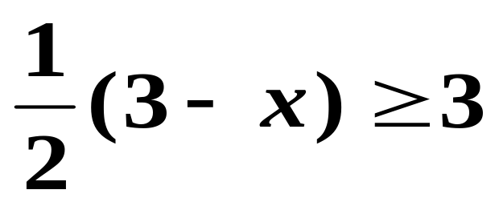
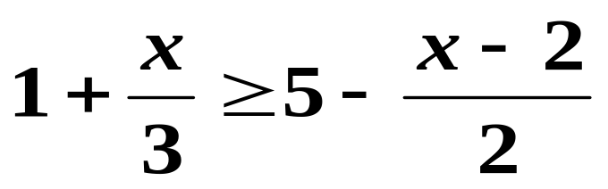
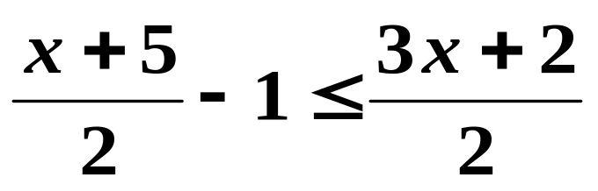
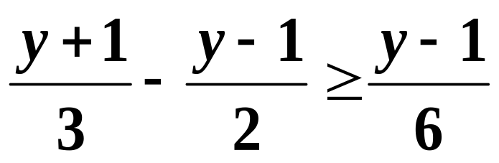
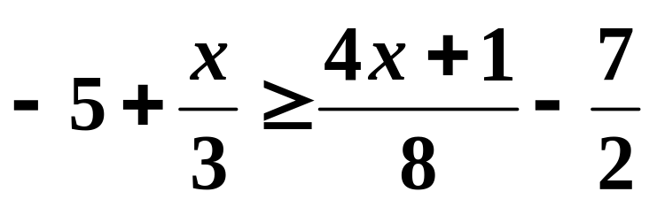
解下列不等式并用数轴表示解集：
1、2(2x－3) ＜5(x－1) 2、10－3(x＋6) ≤1
3、3(2x＋5) ＞2(4x＋3) 4、10－4(x－3) ≤2(x－1)
5、 6、
7、 8、
9、2(3x－1) －3(4x＋5) ＞x－4(x－7)
10、3〔x－2(x－1)〕≤4x 11、

Slide 49

6． 畅所欲言
（1）对自己说，你有什么收获？
（2）对同学说，你有什么温馨提示？
（3）对老师说，你还有什么困惑？
你学会了吗？

Slide 50

数学来源于生活
又服务于生活

